Slide 1
Gefahr erkannt, Gefahr gebannt
Informationen für eine Gefahrenabschätzung sammeln
© Philipp Baschinger, Stefan Dolder, Anita Früchtl, Waltraud Habelitz-Tkotz, Anja Lembens, Adrian Mettauer, Daniel Müller
Inspiriert vom gesamten sensiMINT-Team
CC BY-SA 4.0 Lizenzvertrag
Die Texte und Graphiken in diesem Unterrichtsstundenkonzept stehen – soweit kein:e andere:r Urheber:in zitiert oder mit © angegeben ist – unter Creative Commons Lizenz CC BY-SA 4.0 International.
Erasmus+-Projekt 2020-1-AT01-KA201-078144
Sprachsensibler Biologie- und Chemie-Unterricht
— Kontext und Materialien interdisziplinär reflektiert
Die Unterstützung der Europäischen Kommission für die Erstellung dieser Veröffentlichung stellt keine Billigung des Inhalts dar.
Der Inhalt gibt ausschließlich die Ansichten der Verfasser:innen wieder. Die Europäische Kommission kann nicht für eine etwaige Verwendung der darin enthaltenen Informationen haftbar gemacht werden.

Slide 2
Fachliche Ziele:
Eigenschaften und Gefahreneinschätzung eines Stoffes
Kompetentes Handeln in einer Gefahrensituation
Sprachliche Ziele:
Umgang mit stark formalisierten diskontinuierlichen Textsorten / Textsortenwissen „Datenblatt“
Übersetzung: diskontinuierliche Textsorte (Datenblatt) -> diskontinuierliche Textsorte (Flussdiagramm) -> kontinuierliche T. (mündlich -> schriftlich)
Lesestrategieförderung
Empfehlungen / Anweisungen in der Gefahrensituation
Stellungnahme / Gefährdungsbeurteilung -> Empfehlung für Schule ja / nein
Meta-Ziele: Meta-scientific literacy: PISA 2025 Science Competencies 3: Wiki reicht nicht (immer)
(3) Research, evaluate and use scientific information for decision making and action
Information für LuL

Slide 3
Unterrichtsablauf
Einstieg: - Fallbeispiel: eine interessante braune Flasche, die mit Brom angeschrieben ist, steht im Chemieraum. Dürfen wir diese Flasche öffnen? Dürfen wir den Inhalt untersuchen?
- Wo finde ich Informationen zu diesem Stoff? Welche Gefahren bestehen? -> offene Recherche
- Rückmeldungen sammeln (Wandtafel, Online-Tool): Wo habe ich gesucht? Welche Informationen finde ich relevant? Welche Gefahren habe ich gefunden?
- Reflexion der Recherche
- Überleitung: Sicherheitsdatenblätter als verlässliche Gefahreninformations- quelle
Lesestrategien: - Ausschnitt des Sicherheitsdatenblattes von Brom austeilen
- Struktur des Sicherheitsdatenblattes von Brom durcharbeiten
- Ausfüllen RISU von Brom vorstellen (Gefährdungsbeurteilung)
Anwendung/Transferteil: - Liste von Stoffen, mit denen in den nächsten Wochen gearbeitet wird
- was muss beachtet werden, um mit diesen Stoffen sicher zu arbeiten?
- welche Stoffe sind problematisch?
- Sicherheitsdatenblätter suchen, RISU ausfüllen, Gefährdung beurteilen
Abschluss: - Zeitungsartikel zu Brom-Unfall an Schule
Parallele Deutschstunde: - Versprachlichung von Gefahrenpiktrogrammen.
- SuS-Zeitungsartikel über Umgang mit Gefahrenstoffen im Chemieunterricht
Toolbox: - Termini, Lesestrategien, ... ?
Fragegeleitetes Lesen
Lesestrategie: Skimming, Scanning
Reflexion der Suche und der Lesestrategie: Welches Vorgehen ergibt relevante Informationen?
Ausführungen zur Textsorte Sicherheitsdatenblatt: Struktur, Vgl. Beipackzettel;
ggf. Glossar zum Sicherheitsdatenblatt
Scanning des Sicherheitsdatenblattes mit den Leitfragen des RISU
Information für LuL

Slide 4
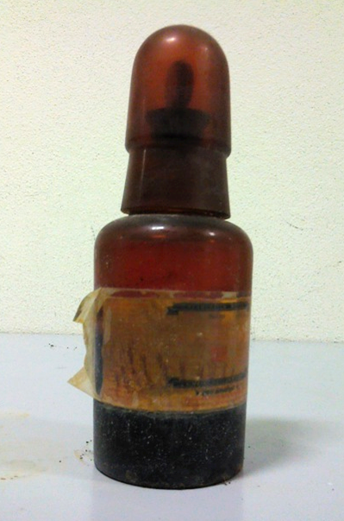
Einstieg
Oh… Was ist denn das für eine alte Flasche? Man kann gerade noch etwas lesen: BROM. Dürfen wir die Flasche öffnen? Dürfen wir mit der Flüssigkeit experimentieren? Wenn wir doch verlässliche Informationen zum Stoff hätten...
Recherche-Auftrag (Partner:innen-Arbeit, 10 Min.):
Trage Gefahren und relevante Informationen zusammen, die dir helfen, die oben gestellten Fragen zu beantworten. Halte ebenfalls fest, wo du diese Informationen gefunden hast (Internetlinks, Chemiebuch).
Vorbereitung für Austausch (5 – 10 Min.):
Trage deine Recherche-Ergebnisse in die drei Tabellenspalten (z.B. im Miro-Board) ein (Wo habe ich gesucht? – Welche relevanten Informationen habe ich gefunden? – Welche Gefahren bestehen?).
Verwende dazu die vorbereiteten digitalen Zettel. Wenn alle Zettel schon verwendet sind, erstelle eigene.
© Martin Schwab, Kitzingen
Präsentation SuS

Slide 5
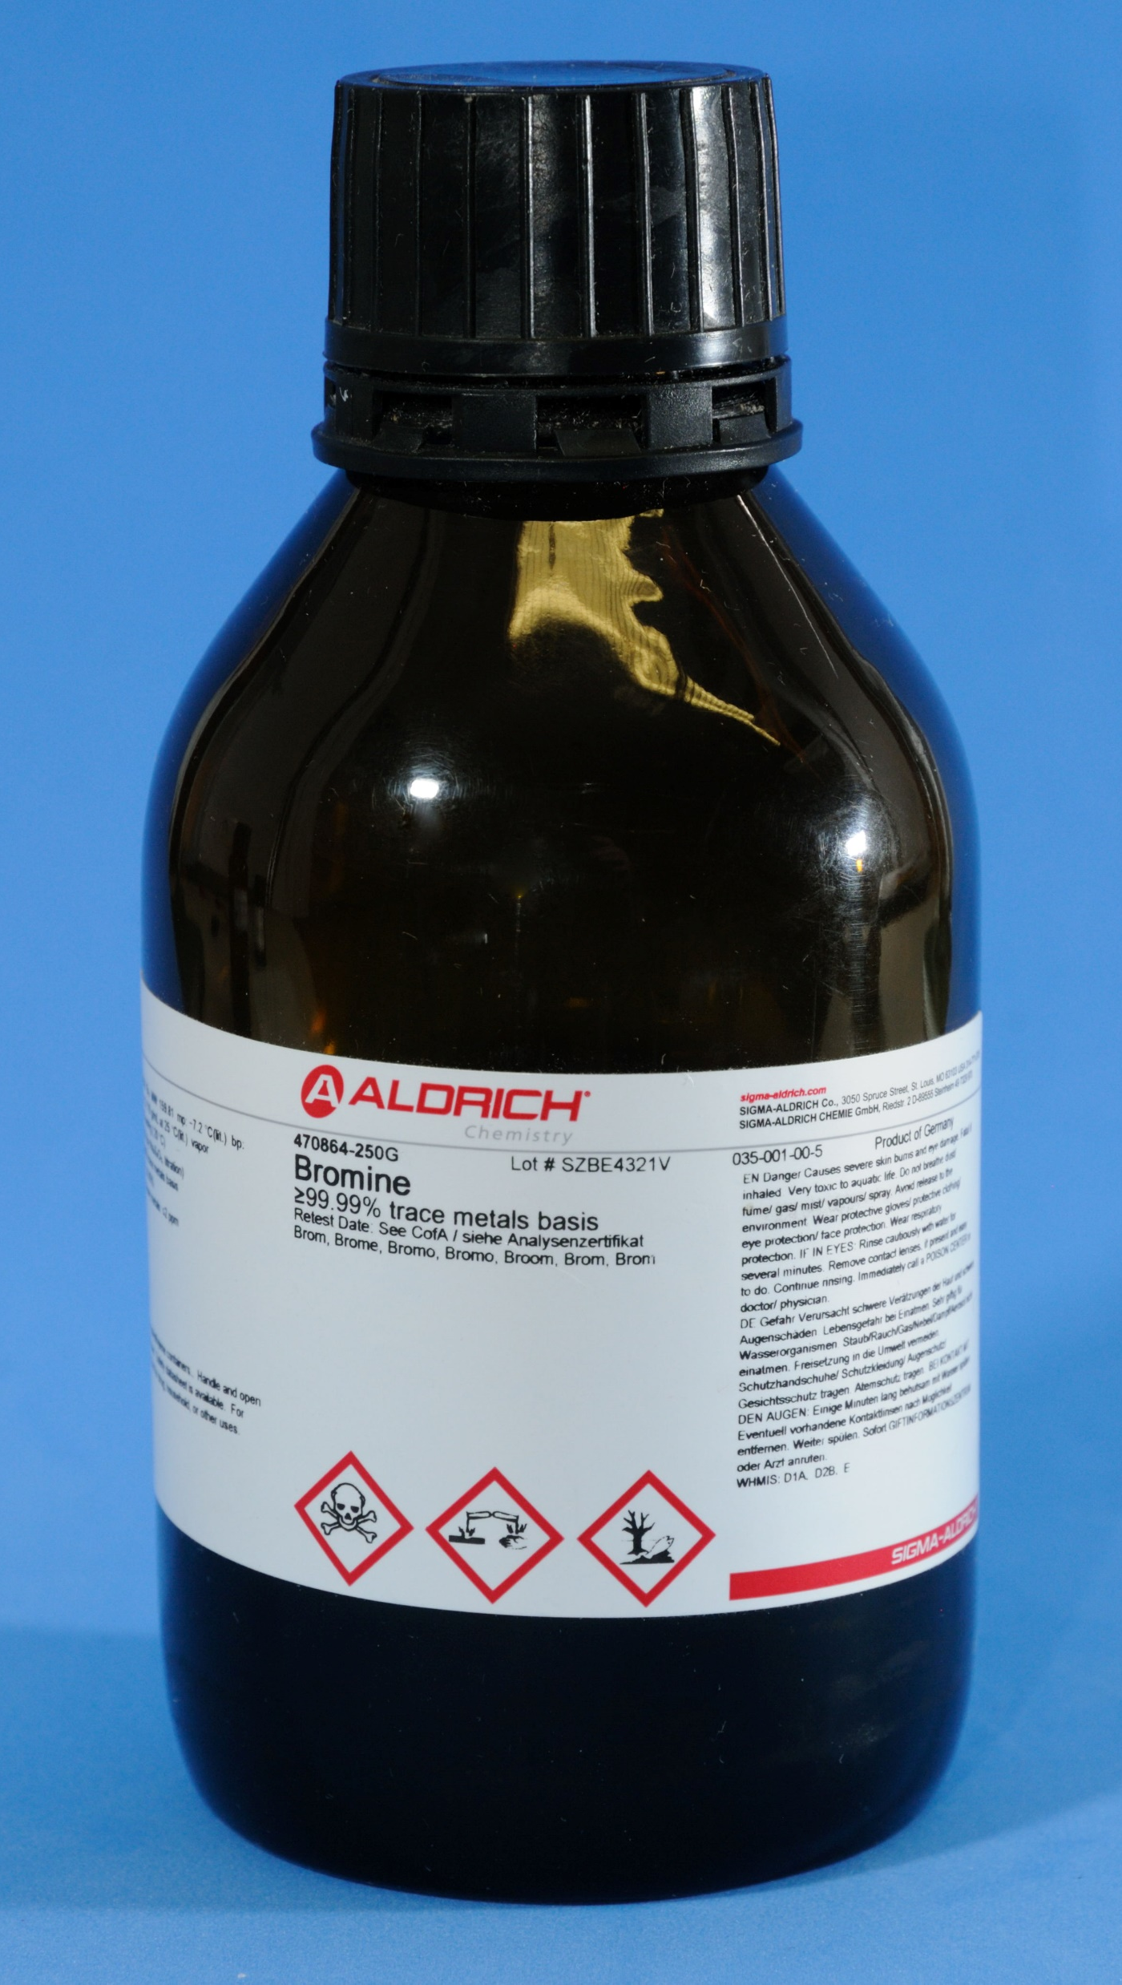
Einstieg
Austausch – Reflexion der Recherche (10 Min.):
Welche Quellen hast du verwendet?
Warum schätzest du die Quelle als vertrauenswürdig ein?
Hast du bei der Suche eine Lesestrategie verwendet? Welche?
Welche relevanten Informationen hast du gefunden?
Welche Gefahren bestehen im Umgang mit Brom?
Wie beurteilst du nun mit den gesammelten Informationen
die Frage, ob du eine Flasche mit Brom untersuchen kannst?
Präsentation SuS

Slide 6
Einstieg
Austausch – Reflexion der Recherche (10 Min.):
Welche Quellen hast du verwendet?
Es gibt viele verschiedene Quellen unterschiedlicher Qualität; Google ist keine Quelle; teilweise sehr viele Nebeninformationen.
Warum schätzest du die Quelle als vertrauenswürdig ein?
Quellenangaben, transparent gemachte Urheberschaft; Versionengeschichte.
Hast du bei der Durchsicht einer Quelle eine Lesestrategie verwendet? Welche?
Übersicht gewinnen (Skimming); gezielte Such nach Begriffen (Scanning: analog oder digital)
Welche relevanten Informationen hast du gefunden? Einige der Informationen sind wesentlich für die Beschreibung des Stoffes, jedoch geben keine direkten Hinweise auf mögliche Gefahren (z.B. Brom ist ein Halogen, Brom ist flüssig und kann daher verschüttet werden). Brom ist nicht radioaktiv – Achtung: auch falsche oder nur in einem bestimmten Kontext richtige Informationen können vorhanden sein
Welche Gefahren bestehen im Umgang mit Brom?
Akute Toxizität: Lebensgefahr bei Einatmen; Verursacht schwere Verätzungen der Haut und schwere Augenschäden
Wie beurteilst du mit den gesammelten Gefahren nun die Frage ein, ob du die Flasche mit Brom untersuchen kannst?
- mit Handschuhen und Brille kann die Flasche geöffnet werden
- Man muss darauf achten, dass Brom nicht eingeatmet wird
- Die Flasche darf nicht geöffnet werden
Information für LuL

Slide 7
Sicherheitsdatenblatt
Textsorten-Merkmale eines Sicherheitsdatenblatts (5 Min.)
Input Lehrperson: Einblendung Sicherheitsdatenblatt zu Brom.
Strukturelemente
-Typographisch: Fettdruck für Titel.
-Abschnittsgliederung: numerisch auf zwei Ebenen; identische Gliederung für alle Sicherheitsdatenblätter in Europa. (Einblendung eines anderen Sicherheitsdatenblattes)
Darstellungsweisen
Piktogramme (2.2), Signalwort (2.2), Codes (2.2), Satzkonstruktionen ohne (finites) Verb (z.B. 5.2; 5.3), Tabellen (z.B. 8.1), Aufzählungen (9.1, 10.3).
Dadurch: Unterschiedliche Ausführlichkeit der Abschnitte und Redundanzen zwischen einzelnen Abschnitten (z.B. 2.2, 4 und 8.2).
Weitere Merkmale
Versionengeschichte, Copyright (16); kein Inhaltsverzeichnis.
Information für LuL

Slide 8
Die Richtlinien für die Sicherheit im Unterricht (RiSU) helfen bei der Gefährdungsbeurteilung von Stoffen. Welche Informationen aus dem Sicherheitsdatenblatt sind relevant?
Richtlinien für die Sicherheit
im Unterricht (RiSU)
Gefährdung durch Einatmen oder Hautkontakt?
ja
- Gefährdung - Maẞnahme im Ereignisfall
- Vorsichtsmaßnahmen
nein
nein
nein
Gefährdung durch Brand- oder Explosionsgefahr?
ja
- Gefährdung - Maẞnahme im Ereignisfall
- Vorsichtsmaẞnahmen
nein
Sonstige Gefährdungen
ja
- Gefährdung - Maẞnahme im Ereignisfall
- Vorsichtsmaẞnahmen
nein
Präsentation SuS
Ergebnis der Gefährdungsbeurteilung

